Slide 1
Zápis do studia
2023/2024

Slide 2
Organizační struktura UHK
Univerzita
Hradec Králové
Fakulta informatiky a managementu
Filozofická fakulta
Pedagogická fakulta
Přírodovědecká fakulta

Slide 3
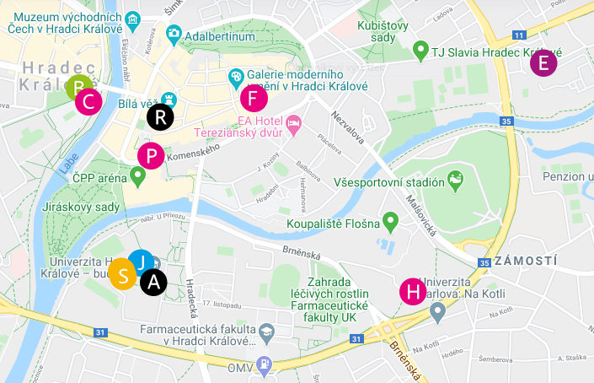
Dislokace budov UHK

Slide 4
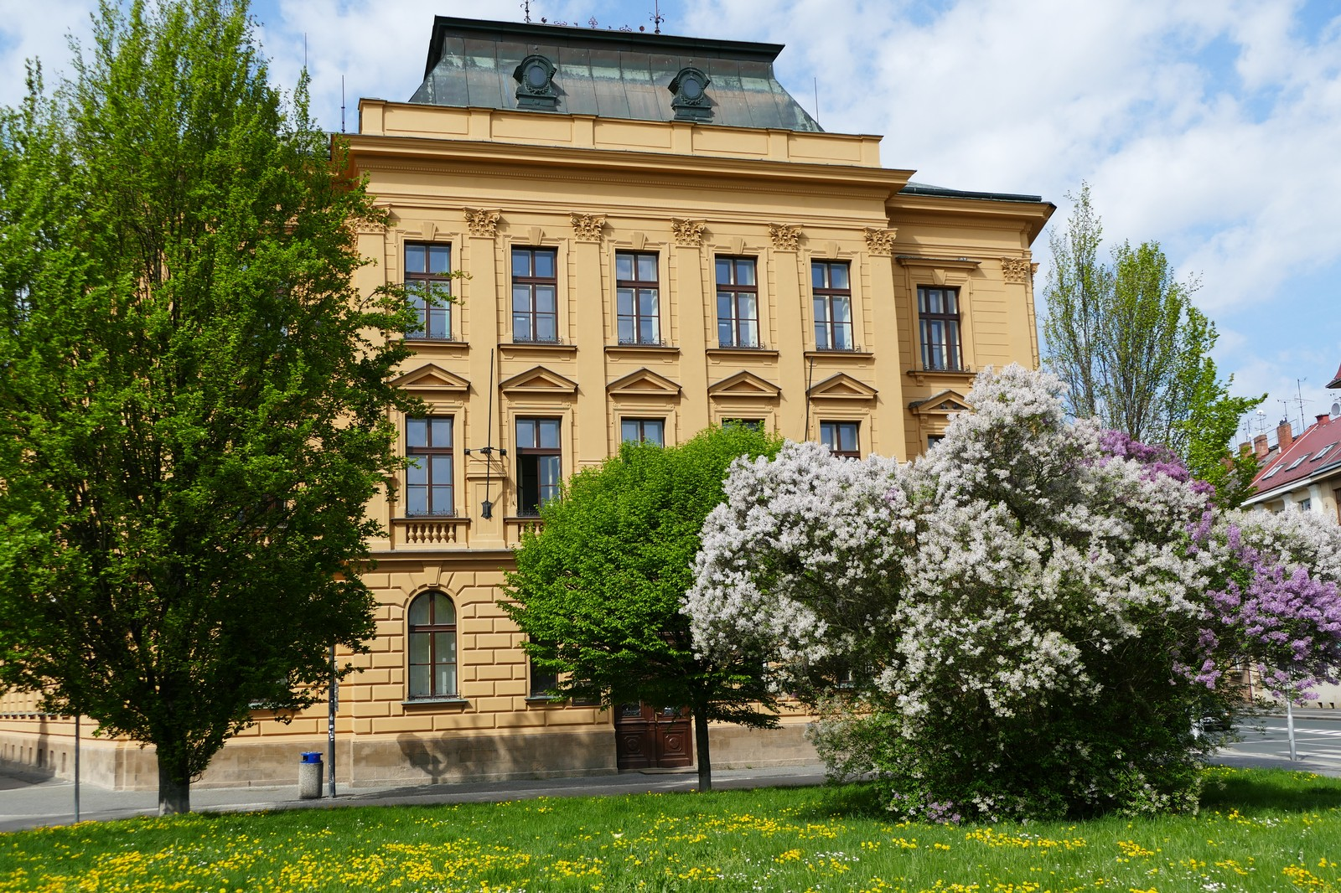
Dislokace budov UHK
budova B (nám. Svobody 331/2)
děkanát FF UHK
studijní oddělení
učebny B

Slide 5
Harmonogram roku
Zimní semestr
18. 9. 2023 | - | 17. 12. 2023 | výuka
18. 12. 2023 | - | 1. 1. 2024 | zimní prázdniny
2. 1. 2024 | - | 4. 2. 2024 | zkouškové období

Slide 6
Harmonogram roku
Letní semestr
5. 2. 2024 | - | 5. 5. 2024 | výuka
6. 5. 2024 | - | 30. 6. 2024 | zkouškové období
1. 7. 2024 | - | 11. 8. 2024 | letní prázdniny
12. 8. 2024 | - | 31. 8. 2024 | zkouškové období

Slide 7
Vnitřní předpisy UHK
Studijní a zkušební řád UHK
Disciplinární řád FF UHK
Stipendijní řád UHK
Výnosy děkana / rektora
Výnos děkana FF UHK č. 10/2023 - Harmonogram akademického roku 2023/2024
Výnos děkana FF UHK č. 7/2023 – Zápis předmětů a zápisy do akademického roku 2023/2024

Slide 8
Kredity – kontroly studia
Kreditový systém
= bodové hodnocení vykonaných zápočtů a zkoušek
pro úspěšné ukončení každého ak. roku musí student získat min. 40 kreditů (doporučená zátěž je 60 kreditů)
kontrola studia je prováděna vždy k poslednímu dni ak. roku, tj. k 31. 8., v 1. roč. pak také k poslednímu dni zk. období ZS, tj. k 4. 2. 2024 (zisk min. 15 kr.)
ve vyšších ročnících se kreditový zisk počítá jako součet všech kreditů získaných od počátku studia, tedy pro ukončení 1. roku je třeba získat min. 40 kreditů, pro ukončení 2. roku studia 80 kreditů od začátku studia

Slide 9
Uzavření před SZZ
k uzavření studia je student povinen
splnit jednotlivé bloky učebního plánu
získat min. počet kreditů, který je roven 60ti násobku počtu let ve standardní době studia, tj. u 3letého studia 180 kreditů, u 2letého studia 120 kreditů

Slide 10
Učební plán
Bloky předmětů
povinné – student musí předměty splnit
povinně volitelné – student musí získat z daného bloku stanovený počet kreditů
volitelné – pouze ze zájmu a pro doplnění chybějících kreditů
SZZ – blok předmětů státní závěrečné zkoušky
! v daném roce předmět nevyučován
* prerekvizita / vyloučený předmět

Slide 11
Učební plán

Slide 12
Předměty
student má právo během studia zapsat si každý předmět 2krát
možné je plnit pouze předměty zapsané v IS
počet kreditů a způsob zakončení u každého předmětu stanoví katedra a může se v různých ak. letech lišit
kredity navazujících předmětů se započítávají až po vykonání předmětů předcházejících (tzv. prerekvizit)

Slide 13
Předčasné ukončení studia
studium je předčasně ukončeno, pokud student
v 1. ročníku nesplnil k poslednímu dni zk. období ZS alespoň 15 kreditů
nesplnil požadovaný počet kreditů do konce ak. roku
neúspěšně vykonal podruhé zapsaný povinný předmět
vyčerpal možnosti splnit blok povinně volitelných předmětů
zanechání studia ze strany studenta

Slide 14
Důležité informace
zápis do dalšího roku studia probíhá elektronicky dle pokynů stanovených výnosem děkana
průkaz studenta k vyzvednutí na Centru služeb UHK (budova A – Hradecká 1227)
UHK Point
Imatrikulace 19. 10. 2023
webové stránky SO / FF UHK
rozvrhy kombinované formy studia

Slide 15
Důležité informace
volba specializací
(pouze Historické vědy / Sociální práce)
stipendium pro studenty prezenční formy
prospěchové / ubytovací / sociální
poplatek za studium / uznaná doba rodičovství
internacionalizace
Hradecké dny sociální práce 2023 (7. – 8. 9. 2023)
www.uhk.cz/hdsp

Slide 16
Evidenční karta studenta
vyplnit čitelně - hůlkovým písmem
os. číslo = číslo, pod kterým je student evidován v systému
uvést kontakt, na kterém jste k zastižení (mobil, e-mail)
souhlas se zpracováním osobních údajů
potvrzení o proškolení BOZP
čestné prohlášení o UDR

Slide 17
Přístup do systému
přístup do systému je studentovi umožněn po zadání uživatelského jména (login) a hesla
uživatelské jméno = předáno u prezence
https://stag.uhk.cz/portal/ : novakva1
https://posta.uhk.cz/ : uhk\novakva1 nebo novakva1@uhk.cz nebo novakva1
PC UHK : novakva1
Wifi : novakva1@uhk.cz
heslo = UHK.rodné číslo (bez znaku lomítka)
např. UHK.8545257854

Slide 18
Informační systém STAG
= elektronická evidence studentů
naleznete zde veškeré informace týkající se Vašeho studia, např. učební plán, sylaby předmětů, zápisový list A / B
přes tento systém
volíte předměty pro příslušný ak. rok
registrujete se na rozvrhové aktivity
hlásíte se na termíny zk / z
https://stag.uhk.cz

Slide 19
Zápis předmětů
zápis předmětů na ak. rok 2023/2024
do 8. 9. 2023
registrace předmětů na rozvrhové akce
11. 9. – 17. 9. 2023
registrace na volné rozvrhové akce
21. 9. – 24. 9. 2023

Slide 20
Elektronická pošta
elektronická pošta - emailová adresa ve formátu
uživatelské jméno@uhk.cz
přístupná z https://posta.uhk.cz

Slide 21
Studijní oddělení
studijni.ff@uhk.cz
Úřední hodiny
Pondělí
Úterý | 7:30 | - | 10:00 | 13:00 | - | 15:00
Středa | 7:30 | - | 10:00
Čtvrtek
Pátek | 7:30 | - | 10:00 | 12:30 | - | 13:30

